Slide 1
有机物概述
有机化学

Slide 2
概 述
1.什么是有机物？其组成元素有哪些？
2.有机物种类繁多的原因何在？
3.有机物有何性质特点？
4.有机物与无机物是否为毫无关系的两类物质？

Slide 3
一、有机物的概 述
1. 有机物
含有碳元素的化合物为有机物
但CO、CO₂ 、碳酸、碳酸盐、金属碳化物 、CN⁻、SCN⁻、等看作无机物。
2.组成元素：
碳、氢、氧、氮、硫、磷、卤素等

Slide 4
3.有机物种类繁多的主要原因
(1)碳原子含有4个价电子，可以跟其它原子形成4个共价键；
(2)碳原子与碳原子之间可以形成单键、双键、三键
(3)碳原子相互之间可以形成碳链，也可以形成碳环
(4)含有相同原子种类和数目的分子可能具有不同结构

Slide 5
4、有机物的主要性质特点
1. 大多数有机物难溶于水,易溶于有机溶剂。
2.绝大多数有机物受热容易分解,且易燃烧。
3.多数有机物为非电解质，不易导电。
4.多数有机物熔沸点低。
5.有机物的反应复杂，一般比较慢，常常伴 有副反应发生。
有机物的以上性质特点与其结构密切相关。

Slide 6
烃
仅含碳和氢两种元素的有机化合物称为碳氢化合物，又称为烃。
烷烃（脂肪烃、环烷烃） 如：甲烷
烃
烯烃（单烯烃、二烯烃等） 如：乙烯
炔烃 如：乙炔
芳香烃 如：苯

Slide 7
第一课时
甲 烷

Slide 8
一、甲烷的组成与结构
分子式：CH₄
电子式：
结构式：
结构简式：CH₄

Slide 9
二、甲烷的性质与变化
1、物理性质
无色无味的气体，极难溶于水。
密度是0.717g/L（标准状况)；
（密度求算公式：M=22.4 ρ）

Slide 10
2、化学性质
a、氧化反应
CH₄+2O₂ CO₂+2H₂O+Q
把甲烷通入酸性KMnO₄溶液中，溶液颜色没有变化，这说明甲烷与KMnO₄不发生反应。在通常条件下，它也不与强酸、强碱发生反应，这说明甲烷的化学性质比较稳定。

Slide 11
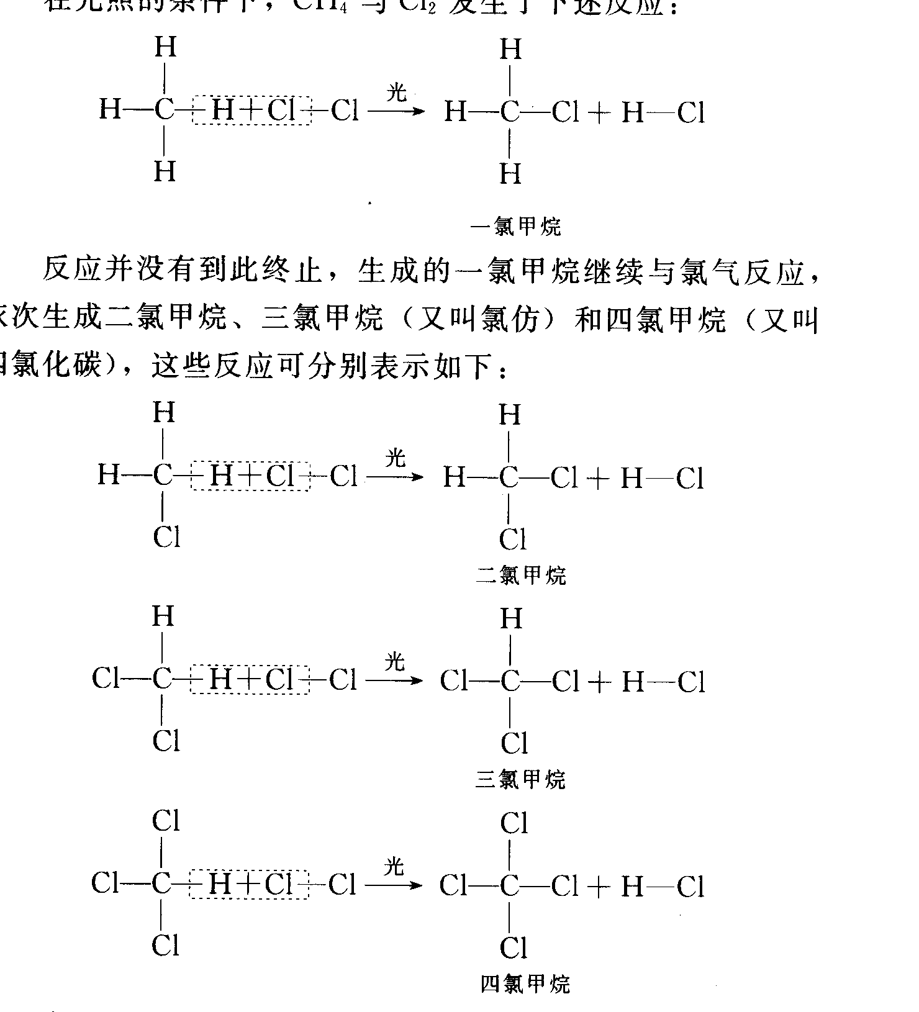
b、取代反应

Slide 12
b、取代反应
取代反应：有机物分子里的某些原子或原子团被其它原子或原子团所代替的反应。

Slide 13
讨论
1. CH4与Cl2反应后，产物有几种？哪些是有机物？哪种产物最多？
五种
一氯甲烷,二氯甲烷,三氯甲烷(氯仿),四氯化碳等4种都是有机物;
HCl 最多
2. CH3Cl、CH2Cl2、CHCl3是极性分子还是非极性分子？
极性分子

Slide 14
c、受热分解
CH₄ C+2H₂↑

Slide 15
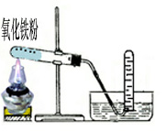
三、甲烷的制法
CH₃COONa+NaOH→Na₂CO₃+CH₄↑
[推广]
R-COONa+NaOH→Na₂CO₃+R-H

Slide 16



甲烷的分子结构
(正四面体)
小结
决 定
无色无味的气体，
极难溶于水，
密度比空气小。
化学性质
物理性质
稳定性：甲烷不能使溴水或酸性高锰酸钾溶液褪色。
氧化反应
反应
取代反应
分解反应

Slide 17
[课堂练习]
甲烷分子是以碳原子为中心的正四面体结构，而不是正方形的平面结构，理由是（ ）
B
CH₃Cl只存在一种结构
CH₂Cl₂只存在一种结构
CHCl₃只存在一种结构
CCl₄中四个价键的键角和键长都相等

Slide 18
[课堂练习]
2.在光照下,将等物质的量的CH₄和Cl₂充分反应,得到的产物中物质的量最多的是（ ）
D
A、CH3Cl
B、CH₂Cl₂
C、CCl₄
D、HCl
Notes:
M＝22.4L/mol ×ρ= 22.4L/mol× 0.717g/L=16g/mol
H元素的原子个数＝16 ×25％÷1＝4
C元素的原子个数＝（16－4）÷12＝1 所以，该烃的分子式： CH4

Slide 19
第二课时
烷 烃

Slide 20
一、烷烃的结构和性质
1、烷烃的结构
烃分子里，碳原子之间都以碳碳单键结合成链状，碳原子剩余的价键全部跟氢原子相结合。这样的结合使每个碳原子的化合价都已充分利用，都达到“饱和”。这样的链烃叫做饱和烃，又叫烷烃。
烷烃的通式：C_{n}H_{2n+2}

Slide 21
同系物
从烷烃的结构简式可以发现，相邻两个烷烃在组成上都相差一个“CH₂”原子团。像这样结构相似，在分子组成上相差一个或若干个“CH₂”原子团的物质互相称为同系物。
CH₄ CH₃CH₂CH₃ CH₃CH₂CH₂CH₃
甲烷 丙烷 正丁烷
CH₃CH₂CH₂CH₂CH₃ CH₃CH₂CH₂CH₂CH₂CH₂CH₃
正戊烷 正庚烷

Slide 22
二、烷烃的性质
物理性质
物理性质随着分子里碳原子数的递增，呈规律性的变化。
(1)、沸点：
正构烷烃：
①随着分子量的增大而有规律的升高。如，在常温下，其状态由气态变到液态又变到固态（C₁~C₄为气态、C₅~C₁₆为液态、C₁₆以上为固态，固态的烷烃又叫“石蜡”）；
②碳链的分支及分子对对称性对沸点有着显著的影响。同碳数的烷烃异构体中，正构的沸点最高；含支链越多沸点越低；支链数目相同者，分子对称性越好沸点越高

Slide 23
A、物理性质
(2)、熔点
①正构烷烃：熔点逐渐升高
②含有支链的烷烃：熔点比正构烷烃的熔点要低。但如果含有支链的烷烃具有很高的对称性时，其熔点比含同碳数的正构烷烃的还高。
如：甲烷的熔点比丙烷的还高。新戊烷的熔点(-16.6℃)比正戊烷(-129.7 ℃)的高.
(3)、相对密度：烃都比水轻，其相对密度都小于1。
①正构烷烃的相对密度随着相对分子质量的增大而增大，最后趋于最大值0.8。
②相同碳原子数目的烷烃，含支链越多，密度越小。
(4)、溶解度：都不溶于水，易溶于有机溶剂。

Slide 24
B、化学性质
烷烃同系物的化学性质与甲烷相似，以空气里能点燃，在光照的条件下，它们都能与氯气发生取代反应。
3n+1
C_{n}H_{2n+2} + O₂ nCO₂ + (n+1)H₂O
光照
2
光照
R-H + X₂ R-X + HX

Slide 25
[课堂练习]
1.有一类组成最简单的有机硅化合物叫硅烷，它的分子结构与烷烃相似。下列有关说法中错误的是
A.硅烷的分子通式可表示为Si_{n}H_{2n+2}
B.甲硅烷燃烧生成二氧化硅和水
C.甲硅烷(SiH₄)的密度小于甲烷(CH₄)
D.甲硅烷的热稳定性强于甲烷

Slide 26
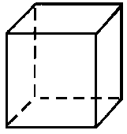
[课堂练习]
2.“立方烷”是一种新合成的烃，其分子为正方体结构，其碳架结构如下图所示。
(1)立方烷的分子式为_________。
(2)该立方烷的二氯代物具有几种不同的结构_________。

Slide 27
3.某气态烃在标准状况下的密度为0.717g/L，其中氢元素的质量分数为25%，求该烃的分子式。
[课堂练习]
M＝22.4L/mol× 0.717g/L=16g/mol
H元素的原子个数＝16 ×25％÷1＝4
C元素的原子个数＝（16－4）÷12＝1
所以，该烃的分子式： CH₄

Slide 28
[课堂练习]
4.某气态烃对空气的相对密度为2。在氧气中充分燃烧1.16g这种烃，并将所得产物通过装有无水氯化钙的干燥管和装有碱石灰的干燥管，当称量这两个干燥管的质量时，发现它们的质量依次增加1.8g和3.52g。求这种烃的分子式。

Slide 29
[课堂练习]
5.1体积某烃的蒸气完全燃烧生成的CO₂比生成的水蒸气少1体积(在同温、同压下测定)。0.1mol该烃完全燃烧的产物被碱石灰吸收，碱石灰增重39g。求该烃的分子式。若该烃的一氯代物有3种，写出该烃可能有的结构简式。

Slide 30
第三课时
烷烃的同分异构现象和命名

Slide 31
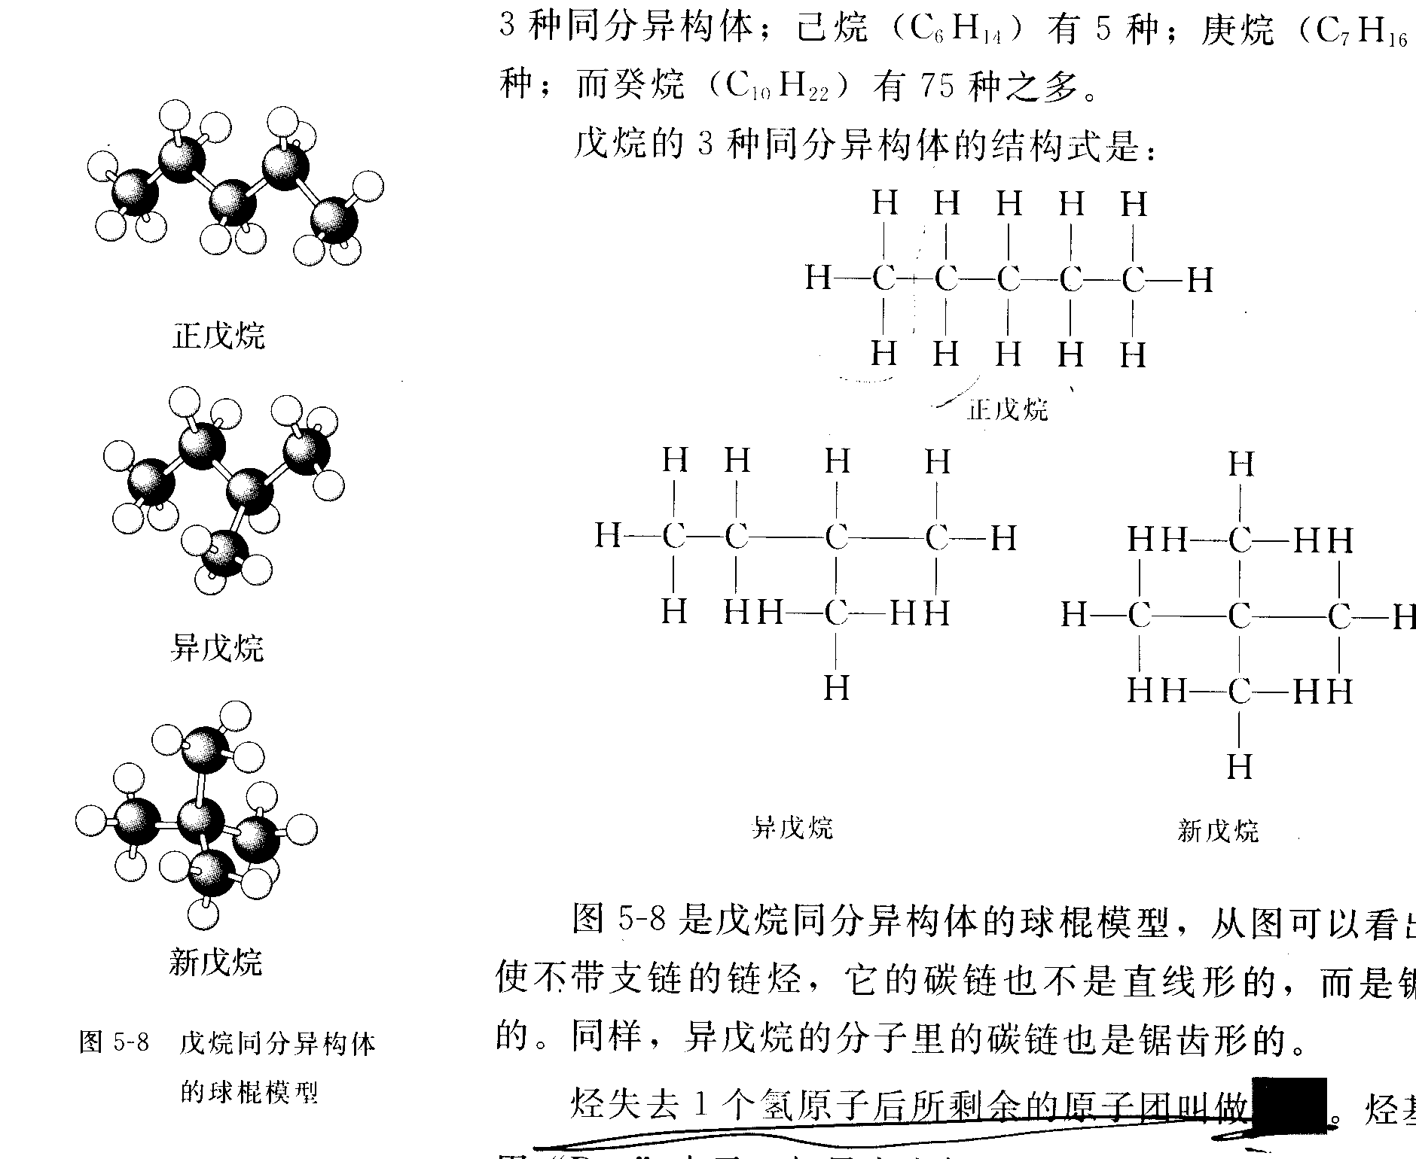
一、同分异构现象和同分异构体
化合物具有相同的分子式，但具有不同的结构式的现象叫做同分异构现象。具有同分异构现象的化合物互称同分异构体。
CH₃(CH₂)₃CH₃
CH₃CH₂CH(CH₃)₂
CH₃C(CH₃)₃

Slide 32
[练习]
1、写出下列化合物的同分异构体：C₆H₁₄ C₇H₁₆
C₆H₁₄
C₇H₁₆

Slide 33
[练习]
2、下列化合物只表示一种纯净物的是：
A、C₂H₆ B、C₄H₁₀
C、C₂H₄Cl₂ D、C
3、一氯代物的同分异构体有2种，二氯代物的同分异构体有4种的烷烃是：
A、乙烷 B、丙烷
C、正丁烷 D、新戊烷

Slide 34
二、烷烃的命名
1、传统命名法：
烷烃可以根据分子里所含碳原子的数目来命名，碳原子数在十以下的，用甲、乙、丙、丁、戊、己、庚、辛、壬、癸来表示；碳原子数在十以上的，就用数字来表示。
例如：
C₄H₁₀ 丁烷 C₇H₁₆ 庚烷 C₁₄H₃₀ 十四烷

Slide 35
二、烷烃的命名
2、系统命名法：
1、选主链，称某烷。碳原子数相同时支链多为主链；
2、编号位，定支链。离支链近的一端开始，远近相同的从小的一端开始。使支链的编号总和最小；
3、取代基，写在前，标位置，短线连；
4、不同基，简到繁，相同基，合并算。
4 5 6 7 8 9
1 2 3
3,4,5-三甲基
-6-乙基
壬烷

Slide 36
[练习]
4,5,6-三甲基
-3-乙基-4-丙基
辛烷

Slide 37


[练习]
1、根据名称写出下列化合物：
1、4-甲基-5-乙基辛烷
2、2,2,3,3,7-五甲基-4-乙基-5-丙基辛烷
3
4

Slide 38
2、某同学写出的下列烷烃的名称中，不正确的是
A、2，3—二甲基丁烷
B、3，3—二甲基丁烷
C、3—甲基—2—乙基戊烷
D、2，2，3，3—四甲基丁烷

Slide 39
3、有两种气态烷烃的混合物，在标准状况下其密度为1.16g/L,则关于此混合物组成的说法正确的是
A、一定有甲烷
B、一定有乙烷
C、可能是甲烷和戊烷的混合物
D、可能是乙烷和丙烷的混合物

Slide 40

1、下列烷烃的命名正确的是（ ）
A 3,4-二甲基丁烷 B 2-乙基丁烷
C 2,2-二甲基丁烷 D 2,3,3-三甲基丁烷
C
2. 现有一种烃可以表示为:
命名该化合物时，应认定它的主链上的碳原子数目是
D
A. 8 B. 9 C. 10 D. 11

Slide 41
3. 相对分子质量为100的烃，主链为5个碳原子的同分异构体有( )
A．3个 B．4个 C．5个 D．6个
C
4. 含碳原子个数为10或小于10的烷烃分子中，其一卤代烷烃不存在同分异构体的烷烃共有（ ）
A.2种 B.3种 C.4种 D.5种
C
C
5.下列关于同系物的说法中错误的是（ ）
A．组成可由相同通式表示的物质互为同系物
B．各元素的质量分数相同的物质一定是同系物
C．同系物的化学性质基本相似，物理性质随着碳原子数增加作有规律的变化
D. 同系物具有相同的最简式

Slide 42
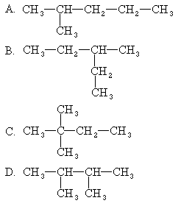
6. 下列各烷烃进行一氯取代反应后，只能生成3种沸点不同产物的是
C

Slide 43
2、烃燃烧计算巧解题
（1）、在常温、常压下，取下列四种气态烃各1摩尔，分别在足量的氧气中燃烧，消耗氧气最多的是（ ）
A CH₄ B C₂H₆ C C₃H₈ D C₄H₁₀
D
（2）、在常温、常压下，取等质量的下列四种烃，分别在足量的氧气中燃烧，消耗氧气最多的是（ ）
A CH₄ B C₂H₆ C C₃H₈ D C₄H₁₀
A

Slide 44
(3).在一密闭容器中，将某气态烃和氧气的混合气体完全燃烧(反应前后温度都高于100℃)反应后气体压强不发生变化是( )
A.CH₄ B.C₂H₆ C.C₂H₄ D.C₃H₈
AC
(4).已知1mol某气态烃C_{m}H_{n}完全燃烧时，需消耗氧气5mol，则m与n的关系式正确的是（ ）
A m=8-n B m=10-n C m=11-n D m=12-n
AC
(5).将2种气态烃组成的混合气体0.1摩尔,完全燃烧以后得到3.36LCO₂(标准状况)和3.6g水，下列说法正确的是( )
A 一定含甲烷 B 一定不含甲烷
C 可能有C₂H₄ D 一定有C₂H₆
AC

Slide 45
有机物分子式及结构简式的求法。
①C、H元素的质量
② C、H元素的质量比
③ C、H元素的质量分数
④ CO₂ H₂O的质量
摩尔质量
最简式
① M=22.4d
② M=DM₁(D为相对密度)
③M=M₁X₁+M₂X₂+…..
烃的燃烧方程式计算讨论。
通式计算
分子式
同分异构体结构式或结构简式。

Slide 46
8、信息题
(1)、有的油田开采的石油中含有一种烃—— 金刚烷，它的立体结构如下：
C₁₀H₁₆
A、由图知其分子式:___________;
B、它是由______个六元环构成,其中有____个碳原子为三个环共有。
C、金刚烷的分子中有______“-CH₂-”结构，___个“-CH-”构成。
四
四
六
四
十四摩尔
D、1摩尔金刚烷完全燃烧要_____氧气。

Slide 47
10、室温时20mL某气态烃与过量的氧气混合，完全燃烧后的产物通过浓硫酸，再恢复到室温，气体体积减少了50mL,剩余气体再通过NaOH溶液，体积又减少40mL .求气态烃的分子式。
11、1体积某烃蒸气完全燃烧生成的CO₂比水蒸气少1体积（同温、同压下），0.1mol该烃完全燃烧后的产物用碱石灰吸收，碱石灰增重39克。求该烃的分子式。若该烃的一氯取代物有三种，写出该烃的结构简式。

Slide 48
12.400℃，101.3kPa时，3L某烃A在mL氧气中完全燃烧。燃烧后测得气体体积为（m+6)L(气体体积在同温同压下测定）试回答下列问题：
（1）烃A的组成中应满足的条件是__________；
（2）当m=27时，烃可能的分子式（只要写三种）___________、________、__________。
（3）同过计算确定，若烃A在常温常压下为气态物质时，m的取值范围。

Slide 49
13、将2种气态烃组成的混合气体0.1摩尔,完全燃烧以后得到3.36LCO₂(标准状况)和3.6g水，下列说法正确的是( )
A 一定含甲烷 B 一定不含甲烷
C 可能有乙烯 D 一定有乙炔
14、 20mL某气态烃，与80mL氧气充分燃烧后，测得气体体积为60mL,求该烃的化学式。
15、有A、B两种气态烃组成的混合气体，对氢气的相对密度为17,常温常压下，取混合气10ml和80mLO₂(过量)混合，完全燃烧后恢复到原状况，测得气体体积为70mL。
求：两种气态烃的化学式和体积比。

Slide 50
9.科学家于1978年制得一种物质A。A可看作是烃B的所有氢原子被烃C的一价基取代而得。A遇Br₂的CCl₄溶液不褪色。A中氢原子被一个氯原子取代只得一种产物。一定量的C完全燃烧，得到的水与CO₂的物质的量之比的比值为1.25。C的同分异构体不超过3种，而C的二溴代物有3种。一定量的 B完全燃烧生成CO₂和H₂O的物质的量之比的比值为2。B的相对分子质量大于26，小于78。试回答下列问题：
（1）B的分子式为__________;
（2）写出C的三种二溴代物的结构简式_______；
（3）A的分子式为________,其结构简式为__________________。

